Slide 1
ВЛИЯНИЕ
РАСПРЕДЕЛЕНИЯ ВРЕМЕНИ СТУДЕНТАМИ
МЕЖДУ РАБОТОЙ И УЧЕБОЙ
НА ИХ ПОЛОЖЕНИЕ НА РЫНКЕ ТРУДА
ПО ОКОНЧАНИИ УНИВЕРСИТЕТА
Коновалова М.С., Максимов А.Г.

Slide 2
Цель работы
Анализ влияния распределения времени студентами между работой и учебой на заработную плату выпускников по окончании ВУЗа

Slide 3
Предпосылки модели
1). В работе рассматриваются только студенты ВУЗов дневной формы обучения
2). 1 период: время обучения в университете 2 период: работа
В начале каждого периода индивид принимает решение о распределении времени
3). Предпочтения не меняются со временем
4). Индивид является рискофобом
5). На досуг затрачиваются не только временные, но и финансовые ресурсы
6). Для индивида характерен определенный уровень потребления c, который он стремится поддерживать на протяжении всей своей жизни

Slide 4
Модель
Метод Лагранжа

Slide 5
Анализ результатов
Постулируем в целях последующего анализа:

Slide 6
Анализ результатов
A, B, C, D, E > 0

Slide 7
Анализ результатов
A, B, C, D, E > 0
Числитель положителен, необходимо, чтобы знаменатель был положителен
II.

Slide 8
Анализ результатов
A, B, C, D, E > 0
III.

Slide 9
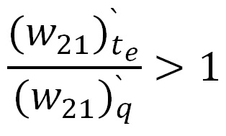
Анализ результатов
A, B, C, D, E > 0
IV.
Трудоголик, любит учиться
Не трудоголик

Slide 10
Выводы
Студент ожидает, что на заработную плату оказывает влияние и качество ВУЗа, в котором он обучается, и количество времени, выделяемого на учебу
Студенты ожидают, что влияние времени, выделяемого студентом на учебу больше, чем влияние качества ВУЗа

